Slide 1
人工智能 第七章习题讲解

Slide 2
目录
相关知识回顾
习题讲解
作业情况
Notes:
Knowledge-based agents
Wumpus world example
Logic in general - models and entailment
Propositional (Boolean) logic
Equivalence, validity, satisfiability
Inference
7.1 Knowledge-Based Agent
7.2 The Wumpus World
7.3 Logic
7.4 Propositional Logic: A Very Simple Logic
7.5 Reasoning Patterns in Propositional Logic

Slide 3
命题逻辑(Propositional logic)
语法(Syntax)
Sentence → AtomicSentence | ComplexSentence
AtomicSentence → True | False | P | Q | R | . . .
ComplexSentence → ( Sentence ) | [ Sentence ]
| ￢Sentence
| Sentence ∧ Sentence
| Sentence ∨ Sentence
| Sentence ⇒ Sentence
| Sentence ⇔ Sentence
OPERATOR PRECEDENCE : ￢, ∧, ∨,⇒,⇔
╞ (Entailment)描述的是句子之间的语义蕴含关系(语义)
├ (inference)描述的是句子之间推导关系(语法)
⇒ (implication)描述的是句子内部构成关系(语法)
⇒ (implication)描述的是
Notes:
命题逻辑(Propositional logic)虽然简单但很强大的逻辑系统
语法(Syntax)
The proposition symbols P₁, P₂ etc are sentences
If S is a sentence, ¬S is a sentence (negation,非)
If S₁ and S₂ are sentences, S₁ ∧ S₂ is a sentence (conjunction,合取)
If S₁ and S₂ are sentences, S₁ ∨ S₂ is a sentence (disjunction,析取)
If S₁ and S₂ are sentences, S₁ ⇒ S₂ is a sentence (implication,条件)
If S₁ and S₂ are sentences, S₁ ⇔ S₂ is a sentence (biconditiona,双条件)

Slide 4
逻辑连接词的真值表
P | Q | ¬P | P∧Q | P∨Q | P⇒Q | P⇔Q
false | false | true | false | false | true | false
false | true | true | false | true | true | false
true | false | false | false | true | false | true
true | true | false | true | true | true | true
P | Q | ¬P | P∧Q | P∨Q | P⇒Q | P⇔Q
false
false
true
false
false
true
true
false
true
true
false
true
true
false
true
false
false
false
true
false
false
true
true
false
true
true
true
true

Slide 5
命题逻辑的推理
从语义角度：模型检验
从语法角度：定理证明

Slide 6
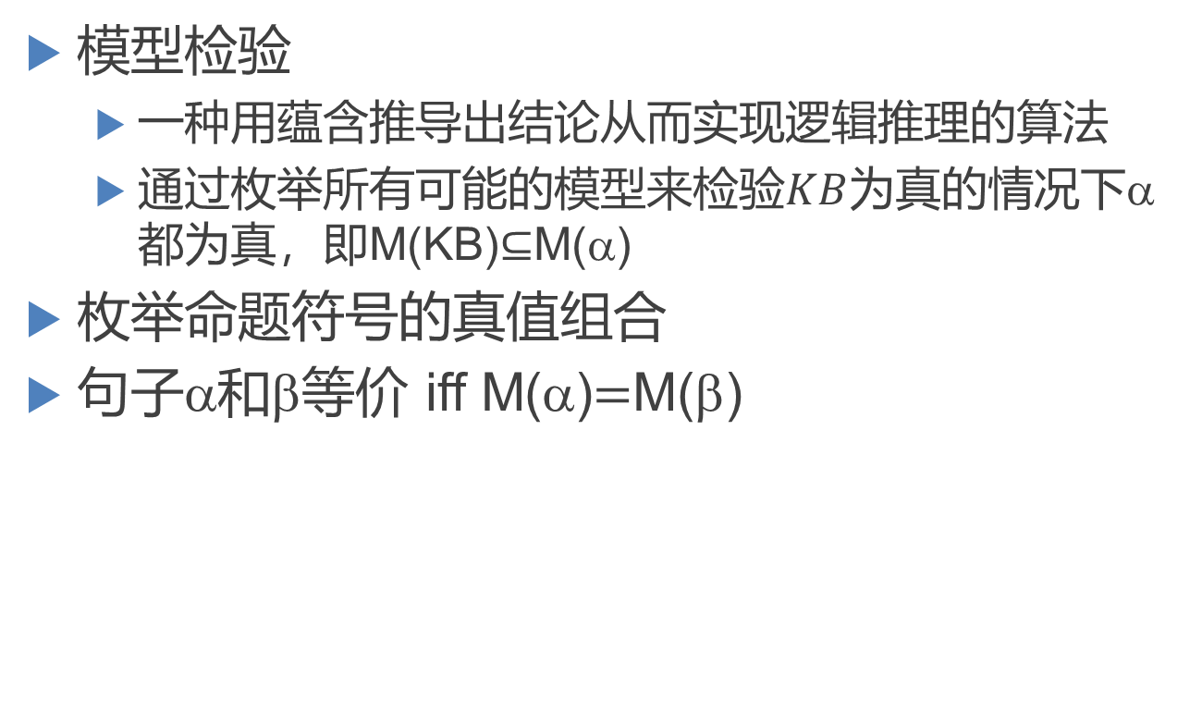
模型检验(Model checking)
模型检验
一种用蕴含推导出结论从而实现逻辑推理的算法
通过枚举所有可能的模型来检验$KB$为真的情况下$$ 都为真，即M(KB)$⊆$M(α)
枚举命题符号的真值组合
句子α和β等价 iff M(α)$=$M(β)
Notes:
模型检验，一种用蕴含推导出结论从而实现逻辑推理的算法，通过枚举所有可能的模型来检验KB为真的情况下α 都为真，即M(KB)$⊆$M(α)。

Slide 7
示例：模型检验
(A ∨ ¬B) ∧ (B ∨ ¬C) ╞ A ∨ ¬C
A | B | C
false | false | false
false | false | true
false | true | false
false | true | true
true | false | false
true | false | true
true | true | false
true | true | true
A∨¬B | B∨¬C
true | true
true | false
false | true
false | true
true | true
true | false
true | true
true | true
(A∨¬B)∧(B∨¬C)
true
false
false
false
true
false
true
true
A∨¬C
true
false
true
false
true
true
true
true
Notes:
E.g., (A ∨ ¬B) ∧ (B ∨ ¬C) :
Basic intuition, resolve B, ¬B to get A ∨ ¬C (why?)
7

Slide 8
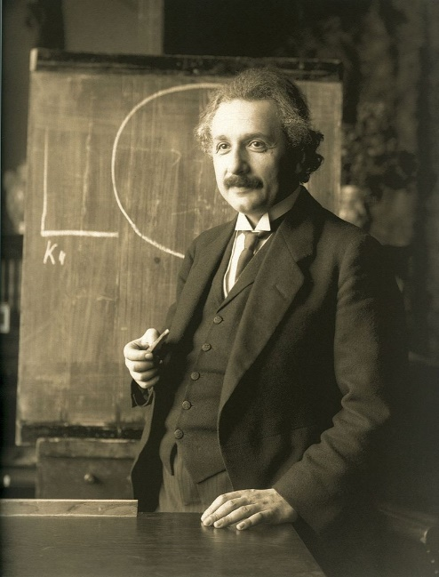
命题逻辑的推理
从语义角度：模型检验
从语法角度：定理证明
从知识库的语句出发，应用推理规则，构建目标语句的证明
The grand aim of science is to cover the greatest number of experimental facts by logical deduction from the smallest number of hypotheses or axioms.
—Albert Einstein

Slide 9
推理(Inference)和证明(Proof)
推理(Inference)
给定： 推理规则集I，知识库KB(语句集合)
从KB(已知的知识)出发，不断应用I中的推理规则，得到新的结论，并将其加入KB
证明(Proof)
应用推理规则得到一系列的结论，最终到达目标语句
通过推理得到目标
Notes:
Application of inference rules
Legitimate generation of new sentences from old
Proof = a sequence of inference rule applications
Can use inference rules as operators in a standard search algorithm
Typically require transformation of sentences into a normal form
proof—a chain of conclusions that leads to the desired goal
Inference is the process of applying successive inference rules from I to KB, each rule adding its conclusion to KB

Slide 10

逻辑等价(logical equivalence)
$α≡β$
如果两语句α 和β 在同样的模型集合中为真，则它们是逻辑等价的。
$α≡β$iff α╞ β and β╞ α

Slide 11
示例：定理证明
(A ∨ ¬B) ∧ (B ∨ ¬C) ⇒ A ∨ ¬C
证明：
(A ∨ ¬B) ∧ (B ∨ ¬C) ⇒ A ∨ ¬C
¬((A ∨ ¬B) ∧ (B ∨ ¬C)) ∨ (A ∨ ¬C)
(¬(A ∨ ¬B) ∨ ¬(B ∨ ¬C)) ∨ (A ∨ ¬C)
(¬A ∧ B) ∨ (¬B ∧ C) ∨ (A ∨ ¬C)
(¬A ∧ B) ∨ A ∨ (¬B ∧ C) ∨ ¬C
((¬A ∧ B) ∨ A ) ∨ ( (¬B ∧ C) ∨ ¬C )
((¬A ∨ A) ∧ (B ∨ A)) ∨ ((¬B ∨ ¬C )∧ (C ∨ ¬C))
(B ∨ A) ∨ (¬B ∨ ¬C )
B ∨ A ∨ ¬B ∨ ¬C
T
Notes:
按照自然推理系统进行证明
A ∨ ¬B, B ∨ ¬C├ A ∨ ¬C
A├ A ∈(肯定前提规则 )
A├ A ∨ ¬C 1 ∨₊ (∨引入规则 )
B, A├ A ∨ ¬C 2 ∈₊(前提引入规则 )
B, ¬B├ B, ¬B ∈ (肯定前提规则)
B, ¬B├ A ∨ ¬C 4 ¬₋(¬消去规则 )
B, A∨¬B├ A ∨ ¬C 3,5∨₋(∨消去规则 )
¬C, A∨¬B├ ¬C ∈ (肯定前提规则)
¬C, A∨¬B├ A ∨ ¬C 7 ∨₊ (∨引入规则 )
A ∨ ¬B, B ∨ ¬C├ A ∨ ¬C 6,8 ∨₋ (∨消去规则)

Slide 12
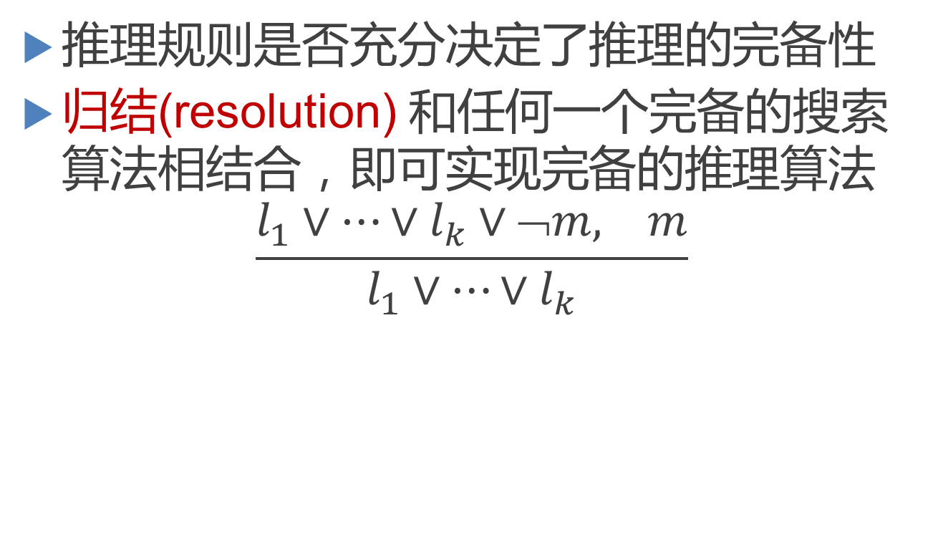
归结(resolution)证明
推理规则是否充分决定了推理的完备性
归结(resolution) 和任何一个完备的搜索算法相结合，即可实现完备的推理算法
$$\frac{l_{1}∨…∨l_{k}∨\text{¬}m, m}{l_{1}∨…∨l_{k}}$$

Slide 13
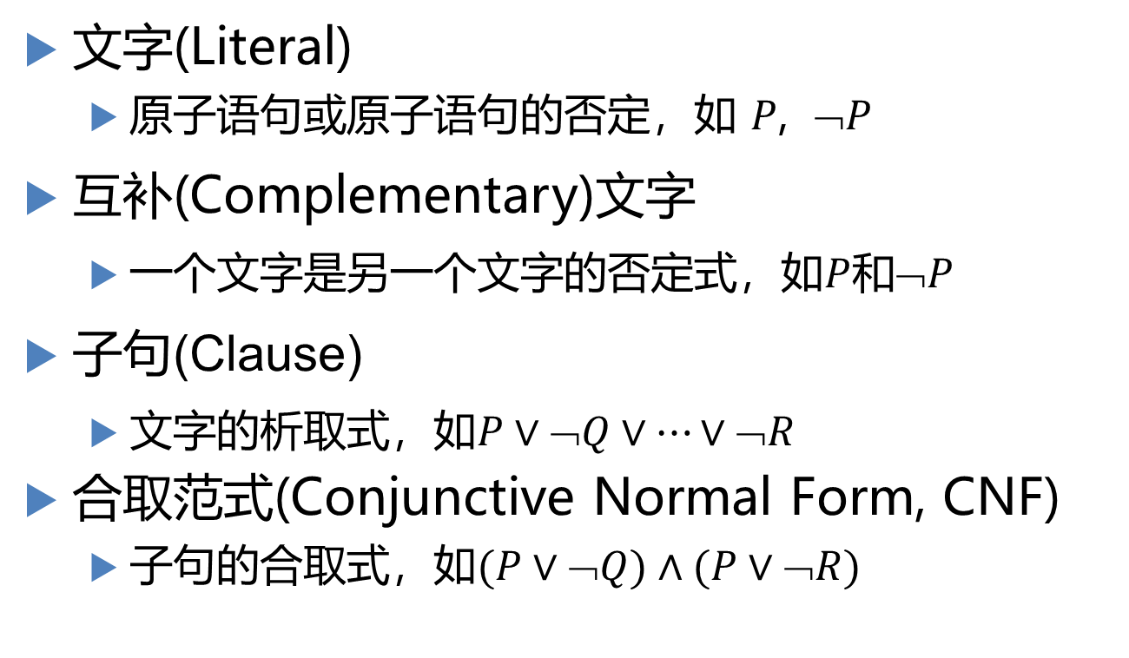
基本概念
文字(Literal)
原子语句或原子语句的否定，如 $P$, $➢P$
互补(Complementary)文字
一个文字是另一个文字的否定式，如$P$和$➢P$
子句(Clause)
文字的析取式，如$P∨\text{¬}Q∨…∨\text{¬}R$
合取范式(Conjunctive Normal Form, CNF)
子句的合取式，如$(P∨\text{¬}Q)∧(P∨\text{¬}R)$
Notes:
定义 命题变项及其否定统称作文字。

Slide 14
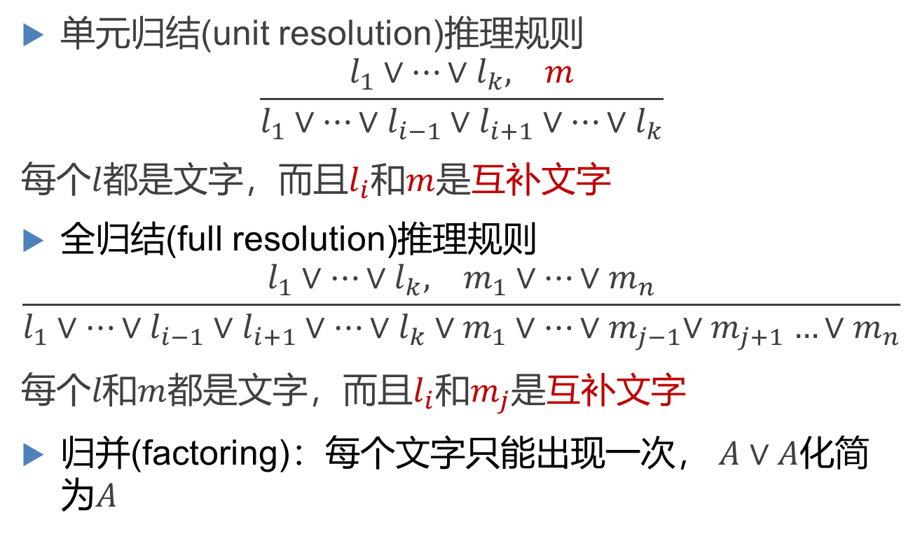
归结(resolution)证明
单元归结(unit resolution)推理规则
$$\frac{l_{1}∨…∨l_{k}, m}{l_{1}∨…∨l_{i−1}∨l_{i+1}∨…∨l_{k}}$$
每个$l$都是文字，而且$l_{i}$和$m$是互补文字
全归结(full resolution)推理规则
$$\frac{l_{1}∨…∨l_{k}, m_{1}∨…∨m_{n}}{l_{1}∨…∨l_{i−1}∨l_{i+1}∨…∨l_{k}∨m_{1}∨…{∨m}_{j−1}{∨m}_{j+1}…{∨m}_{n}}$$
每个$l和m$都是文字，而且$l_{i}$和$m_{j}$是互补文字
归并(factoring)：每个文字只能出现一次， $A∨A$化简为$A$

Slide 15
将语句转换成CNF
命题逻辑的每个语句逻辑上都等价于某子句的合取式(合取范式)
步骤 | 转换 B_{1,1} ⇔ (P_{1,2} ∨ P_{2,1})
消去等价词⇔，用(α ⇒ β )∧(β ⇒ α) 取代(α ⇔ β )
(B_{1,1} ⇒ (P_{1,2} ∨ P_{2,1})) ∧
((P_{1,2} ∨ P_{2,1}) ⇒ B_{1,1})
消去蕴含词⇒，用¬α∨β 取代α ⇒ β
(¬B_{1,1} ∨ P_{1,2} ∨ P_{2,1}) ∧
(¬(P_{1,2} ∨ P_{2,1}) ∨ B_{1,1})
反复应用双重否定消去和De Morgan律将¬否定词内移
(¬B_{1,1} ∨ P_{1,2} ∨ P_{2,1}) ∧
((¬P_{1,2} ∧ ¬P_{2,1}) ∨ B_{1,1})
使用分配律，将∨对∧进行分配
(¬B_{1,1} ∨ P_{1,2} ∨ P_{2,1}) ∧
(¬P_{1,2} ∨ B_{1,1}) ∧ (¬P_{2,1} ∨ B_{1,1})
Notes:
消去等价词⇔，用(α ⇒ β )∧(β ⇒ α) 取代(α ⇔ β )
消去蕴含词⇒，用¬α∨β 取代α ⇒ β
反复应用双重否定消去和De Morgan律将¬否定词内移
使用分配律，将∨对∧进行分配
B_{1,1} ⇔ (P_{1,2} ∨ P_{2,1})
(B_{1,1} ⇒ (P_{1,2} ∨ P_{2,1})) ∧ ((P_{1,2} ∨ P_{2,1}) ⇒ B_{1,1})
(¬B_{1,1} ∨ P_{1,2} ∨ P_{2,1}) ∧ (¬(P_{1,2} ∨ P_{2,1}) ∨ B_{1,1})
(¬B_{1,1} ∨ P_{1,2} ∨ P_{2,1}) ∧ ((¬P_{1,2} ∧ ¬P_{2,1}) ∨ B_{1,1})
(¬B_{1,1} ∨ P_{1,2} ∨ P_{2,1}) ∧ (¬P_{1,2} ∨ B_{1,1}) ∧ (¬P_{2,1} ∨ B_{1,1})

Slide 16
归结(resolution)算法
为证明KB ╞ α，去证明(KB∧¬α)是不可满足的
首先，把(KB∧¬α)转换为CNF。
对结果子句运用归结规则。对含有互补文字的子句进行归结产生新子句，如果该新子句尚未出现过，则将它加入子句集中。
持续此过程将直到以下两种情况之一发生：
没有可以添加的新语句，此时，KB不蕴涵α
两个子句归结出空子句，此时，KB蕴涵α
空子句：没有析取子式的析取式，等价于False
Notes:
首先，把(KB∧¬α)转换为CNF。接着，对结果子句运用归结规则。对含有互补文字的子句进行归结产生新子句，如果该新子句尚未出现过，则将它加入子句集中。此过程将一直持续，直到以下两件事情之一发生：
没有可以添加的新语句，这种情况下， KB不蕴涵α，或者
两个子句归结出空子句，这种情况下，KB蕴涵α 。

Slide 17
作业
7.2
已知如下信息，能否证明麒麟是神？是否有魔力？有角？
如果麒麟是神，那么它是长生不老的，但如果它不是神，那么它是一种必然会死的哺乳动物。如果麒麟要么长生不老的，要么是哺乳动物，那么它有角。如果麒麟有角，那么它有魔力。（答案5分，过程45分）

Slide 18
作业
独角兽：unicorn
长生不老：Immortal
哺乳动物： Mammal
神：Mythical
有角：Horned
有魔力：Magical
7.2(用归结方法证明结论)
请将每句话用命题逻辑表示
将各语句都转化为CNF
根据CNF 语句列出所有的析取子句
利用反证法和归结原理证明结论

Slide 19
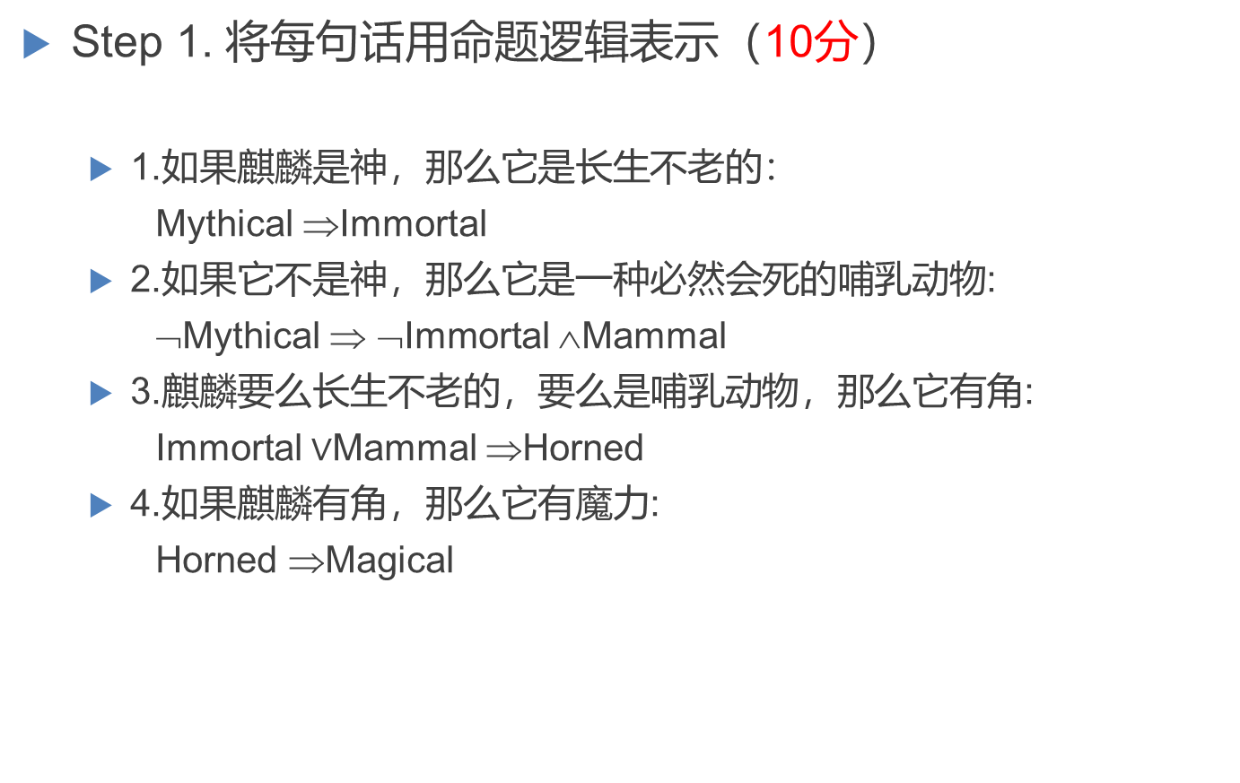
参考答案
Step 1. 将每句话用命题逻辑表示（10分）
1.如果麒麟是神，那么它是长生不老的：
Mythical ⇒Immortal
2.如果它不是神，那么它是一种必然会死的哺乳动物:
¬Mythical ⇒ ¬Immortal ∧Mammal
3.麒麟要么长生不老的，要么是哺乳动物，那么它有角:
Immortal $∨$Mammal ⇒Horned
4.如果麒麟有角，那么它有魔力:
Horned ⇒Magical

Slide 20
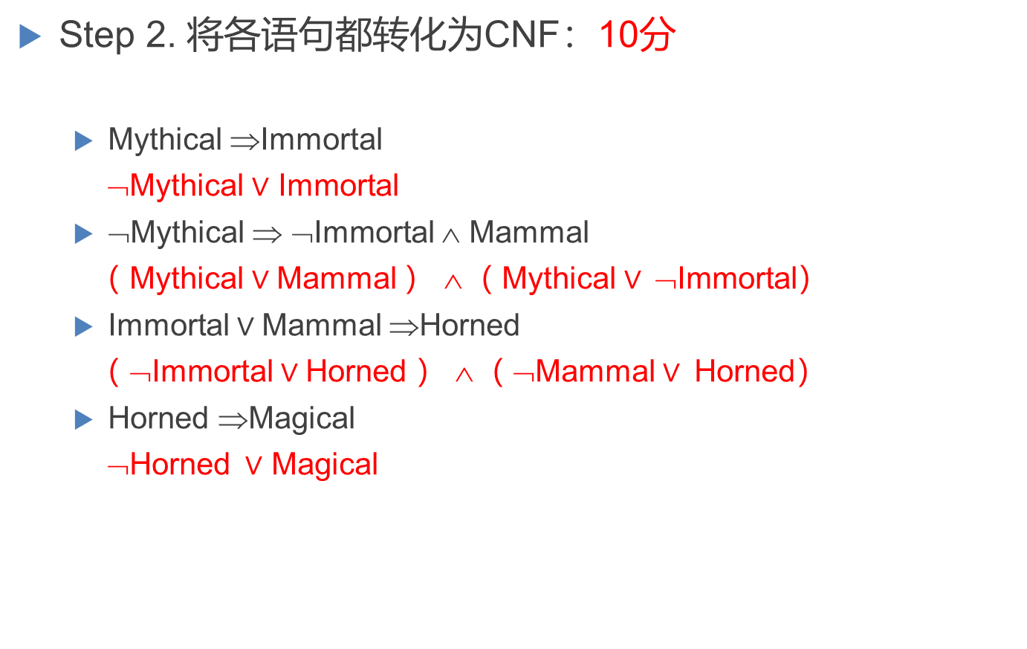
参考答案
Step 2. 将各语句都转化为CNF：10分
Mythical ⇒Immortal
¬Mythical $∨$ Immortal
¬Mythical ⇒ ¬Immortal ∧ Mammal
（ Mythical $∨$Mammal ） ∧（ Mythical $∨ \text{¬}\text{Immortal}$）
Immortal $∨$Mammal ⇒Horned
（ ¬Immortal $∨$Horned ） ∧（ ¬Mammal $∨ \text{Horned}$）
Horned ⇒Magical
¬$\text{Horned} ∨$ Magical

Slide 21
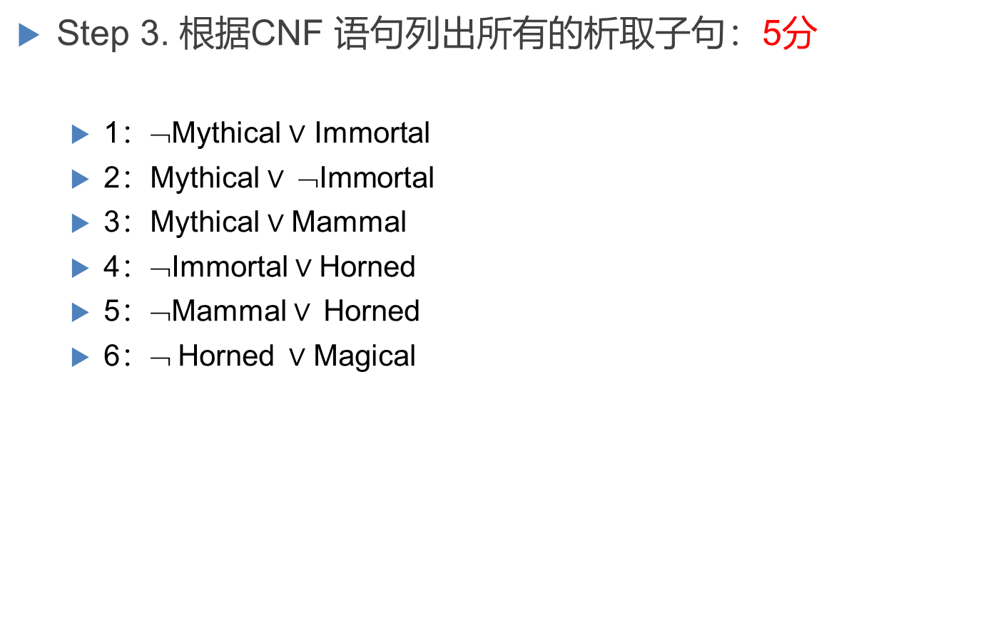
参考答案
Step 3. 根据CNF 语句列出所有的析取子句：5分
1：¬Mythical $∨$ Immortal
2：Mythical $∨ \text{¬}\text{Immortal}$
3：Mythical $∨$Mammal
4：¬Immortal $∨$Horned
5：¬Mammal $∨ \text{Horned}$
6：$\text{➢} \text{Horned} ∨$ Magical

Slide 22
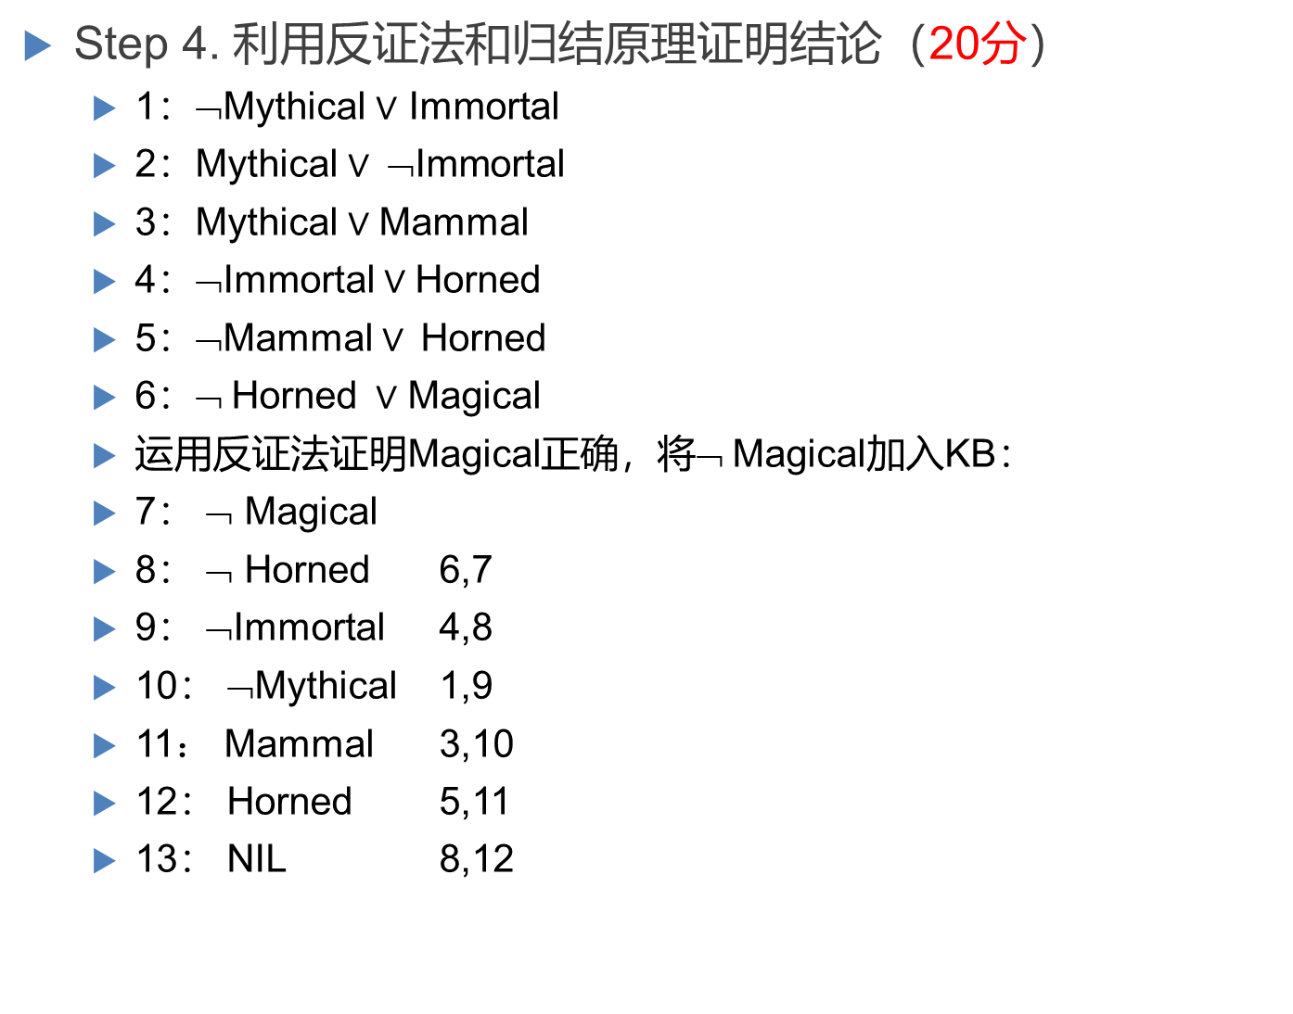
Step 4. 利用反证法和归结原理证明结论（20分）
1：¬Mythical $∨$ Immortal
2：Mythical $∨ \text{¬}\text{Immortal}$
3：Mythical $∨$Mammal
4：¬Immortal $∨$Horned
5：¬Mammal $∨ \text{Horned}$
6：$\text{➢} \text{Horned} ∨$ Magical
运用反证法证明Magical正确，将$\text{➢}$ Magical加入KB：
7： $\text{➢}$ Magical
8： $\text{➢}$ $\text{Horned}$ 6,7
9： ¬Immortal 4,8
10： ¬Mythical 1,9
11： Mammal 3,10
12： $\text{Horned}$ 5,11
13： NIL 8,12

Slide 23
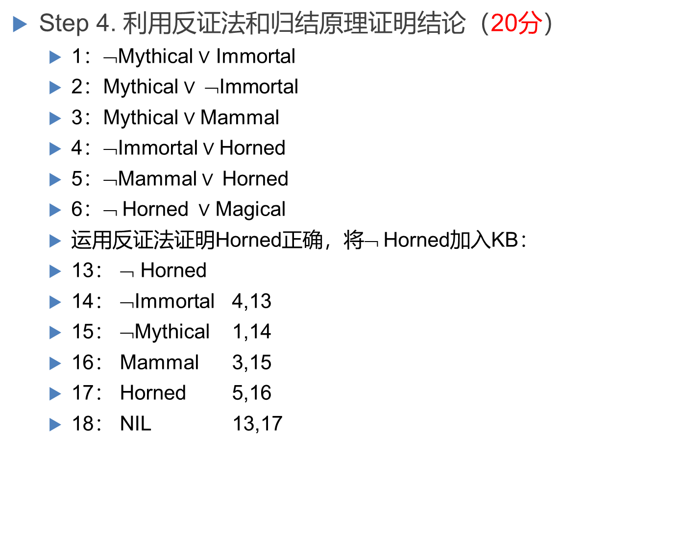
Step 4. 利用反证法和归结原理证明结论（20分）
1：¬Mythical $∨$ Immortal
2：Mythical $∨ \text{¬}\text{Immortal}$
3：Mythical $∨$Mammal
4：¬Immortal $∨$Horned
5：¬Mammal $∨ \text{Horned}$
6：$\text{➢} \text{Horned} ∨$ Magical
运用反证法证明Horned正确，将$\text{➢}$ Horned加入KB：
13： $\text{➢}$ Horned
14： ¬Immortal 4,13
15： ¬Mythical 1,14
16： Mammal 3,15
17： $\text{Horned}$ 5,16
18： NIL 13,17

Slide 24
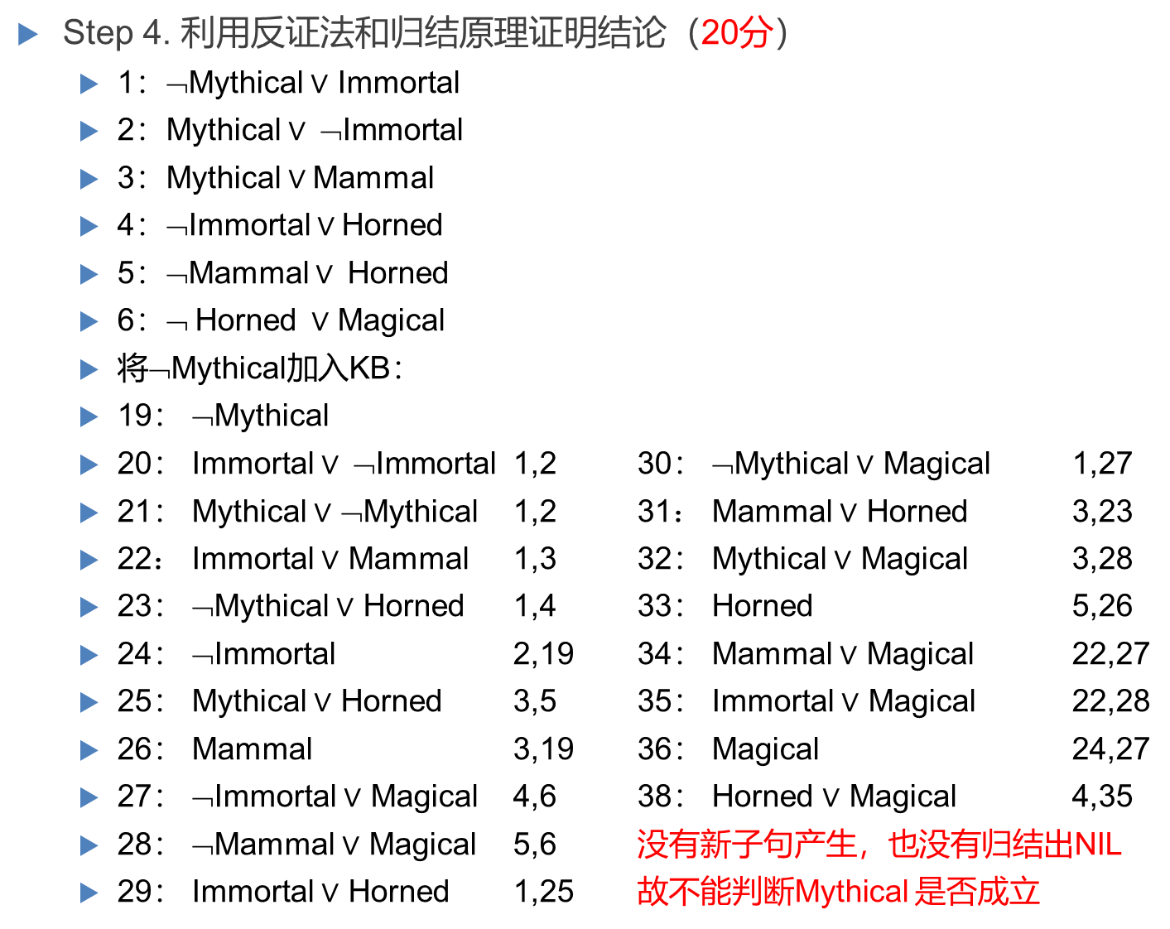
Step 4. 利用反证法和归结原理证明结论（20分）
1：¬Mythical $∨$ Immortal
2：Mythical $∨ \text{¬}\text{Immortal}$
3：Mythical $∨$Mammal
4：¬Immortal $∨$Horned
5：¬Mammal $∨ \text{Horned}$
6：$\text{➢} \text{Horned} ∨$ Magical
将¬Mythical加入KB：
19： ¬Mythical
20： Immortal $∨ \text{¬}\text{Immortal}$ 1,2 30： ¬Mythical $∨$ Magical 1,27
21： Mythical $∨$ ¬Mythical 1,2 31： Mammal $∨$ Horned 3,23
22： Immortal $∨$ Mammal 1,3 32： Mythical $∨$ Magical 3,28
23： ¬Mythical $∨$ Horned 1,4 33： Horned 5,26
24： $\text{➢}\text{Immortal}$ 2,19 34： Mammal $∨$ Magical 22,27
25： Mythical $∨$ $\text{Horned}$ 3,5 35： Immortal $∨$ Magical 22,28
26： Mammal 3,19 36： Magical 24,27
27： ¬Immortal $∨$ Magical 4,6 38： Horned $∨$ Magical 4,35
28： ¬Mammal $∨$ Magical 5,6 没有新子句产生，也没有归结出NIL
29： Immortal $∨$ $\text{Horned}$ 1,25 故不能判断Mythical 是否成立

Slide 25
作业
7.2
已知如下信息，能否证明麒麟是神？是否有魔力？有角？
如果麒麟是神，那么它是长生不老的，但如果它不是神，那么它是一种必然会死的哺乳动物。如果麒麟要么长生不老的，要么是哺乳动物，那么它有角。如果麒麟有角，那么它有魔力。（答案5分，过程45分）
综上：可以证明麒麟有魔力，有角，但不能证明麒麟是神。

Slide 26
作业
7.10
判定下列的每个语句是否有效、不可满足或二者都不是。用真值表或图7.11的等价规则验证你的结论。（e题8分，其他题7分，每小题答案占3分）

Slide 27
作业
7.10
a. Smoke ⇒Smoke
由真值表：同真同假，则蕴含为真；
综上，在所有模型中，蕴含表达式均为真，因此其是有效的
Smoke | Smoke ⇒Smoke
T | T
F | T

Slide 28
作业
7.10
b. Smoke ⇒Fire
由真值表：当Smoke且Fire均为真时，蕴含为真；
当Smoke为真且Fire为假时，蕴含为假；
综上，在某些模型中蕴含表达式为真，因此其是可满足的。
Smoke | Fire | Smoke ⇒Fire
T | T | T
T | F | F
F | T | T
F | F | T

Slide 29
作业
7.10
c. (Smoke ⇒Fire) ⇒(¬Smoke ⇒ ¬Fire)
由真值表：当Smoke且Fire均为真时，两个表达式均为真，则蕴含为真；
当Smoke为假且Fire为真时，则(Smoke⟹Fire)为真，(¬Smoke⟹¬Fire)为假，则蕴含为假；
综上，在某些模型中蕴含表达式为真，因此其是可满足的。
Smoke | Fire | Smoke ⇒Fire | ¬Smoke ⇒ ¬Fire | (Smoke ⇒Fire) ⇒(¬Smoke ⇒ ¬Fire)
T | T | T | T | T
T | F | F | T | T
F | T | T | T | T
F | F | T | F | F

Slide 30
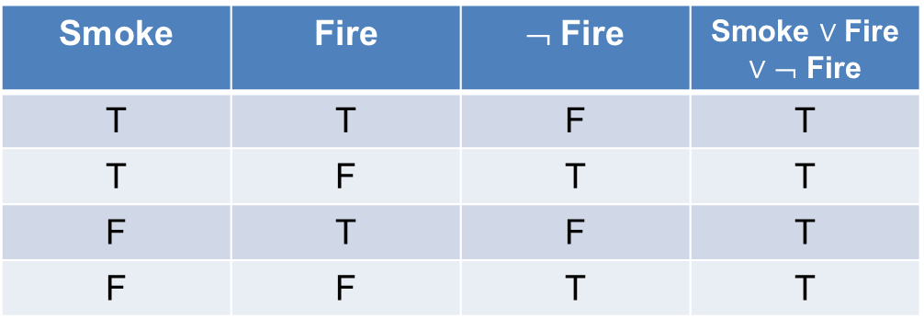
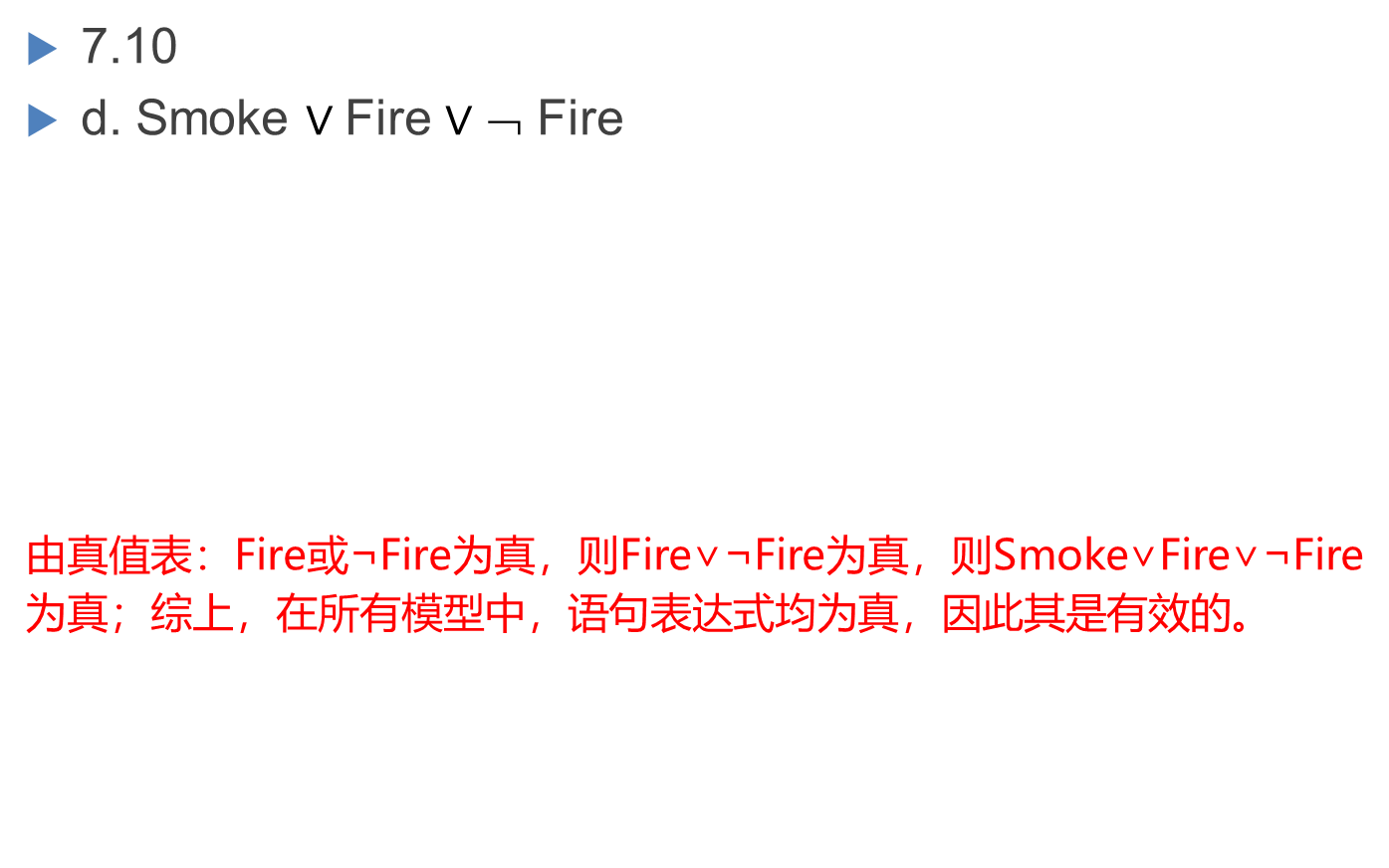
作业
7.10
d. Smoke $∨$Fire $∨$ $\text{➢}$ Fire
由真值表：Fire或¬Fire为真，则Fire∨¬Fire为真，则Smoke∨Fire∨¬Fire为真；综上，在所有模型中，语句表达式均为真，因此其是有效的。
Smoke | Fire | $\text{➢}$ Fire | Smoke $∨$Fire $∨$ $\text{➢}$ Fire
T | T | F | T
T | F | T | T
F | T | F | T
F | F | T | T

Slide 31
作业
7.10
e.((Smoke∧Heat)⟹Fire)⟺((Smoke⟹Fire)∨(Heat⟹Fire))
(¬ Smoke ∨ ¬ Heat ∨ Fire)⟺ (¬ Smoke ∨ ¬ Heat ∨ Fire)
Smoke | Heat | Fire | ((Smoke∧Heat) | (Smoke∧Heat)⟹Fire | Smoke⟹Fire | Heat⟹Fire | Final Value
T | T | T | T | T | T | T | T
T | T | F | T | F | F | F | T
T | F | T | F | T | T | T | T
T | F | F | F | T | F | T | T
F | T | T | F | T | T | T | T
F | T | F | F | T | T | F | T
F | F | T | F | T | T | T | T
F | F | F | F | T | T | T | T

Slide 32
作业
7.10
e.((Smoke∧Heat)⟹Fire)⟺((Smoke⟹Fire)∨(Heat⟹Fire))
由真值表：当Fire为真时，(Smoke∧Heat)⟹Fire为真，(Smoke⟹Fire)为真，则双向蕴含式为真；
当Fire为假时，若Smoke与Heat均为真，(Smoke∧Heat)为真，则(Smoke∧Heat)⟹Fire为假，(Smoke⟹Fire)为假，(Heat⟹Fire)为假，则(Smoke⟹Fire)∨(Heat⟹Fire))为假，两个表达式同为假，则双向蕴含式为真；
当Fire为假时，若Smoke与Heat均为假，(Smoke∧Heat)为假，则(Smoke∧Heat)⟹Fire为真，(Smoke⟹Fire)为真，(Heat⟹Fire)为真，则(Smoke⟹Fire)∨(Heat⟹Fire))为真，两个表达式同为真，则双向蕴含式为真；
当Fire为假时，若Smoke或Heat仅其中之一为真，(Smoke∧Heat)为假，则(Smoke∧Heat)⟹Fire为真，(Smoke⟹Fire)或(Heat⟹Fire)其中之一为真，则(Smoke⟹Fire)∨(Heat⟹Fire))为真，两个表达式同为真，则双向蕴含式为真；
综上，在所有模型中，双向蕴含表达式均为真，因此其是有效的。

Slide 33
作业
7.10
f. (Smoke⟹Fire)⟹((Smoke∧Heat)⟹Fire)
Smoke | Heat | Fire | Smoke⟹Fire | ((Smoke∧Heat)⟹Fire | Final Value
T | T | T | T | T | T
T | T | F | F | T | T
T | F | T | T | T | T
T | F | F | F | T | T
F | T | T | T | T | T
F | T | F | T | F | T
F | F | T | T | T | T
F | F | F | T | T | T

Slide 34
作业
7.10
f. (Smoke⟹Fire)⟹((Smoke∧Heat)⟹Fire)
由真值表：当Smoke为假时，两个表达式都为真；
当Smoke为真时，若Fire为真，两个表达式都为真；
当Smoke为真时，若Fire为假，有(Smoke⟹Fire)为假，蕴含为真；
综上，在所有模型中，蕴含表达式均为真，因此其是有效的。

Slide 35
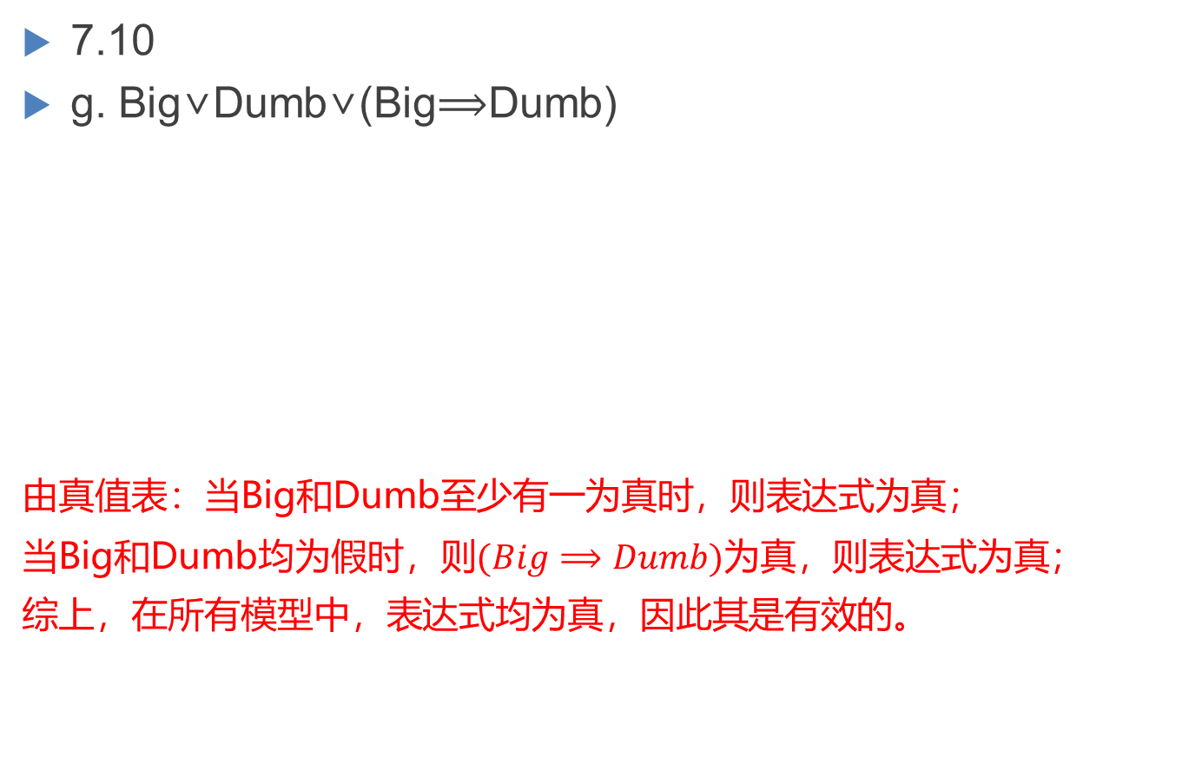
作业
7.10
g. Big∨Dumb∨(Big⟹Dumb)
由真值表：当Big和Dumb至少有一为真时，则表达式为真；
当Big和Dumb均为假时，则$(Big⟹Dumb)$为真，则表达式为真；
综上，在所有模型中，表达式均为真，因此其是有效的。
Big | Dumb | Big⟹Dumb | Big∨Dumb∨(Big⟹Dumb)
T | T | T | T
T | F | F | T
F | T | T | T
F | F | T | T

Slide 36
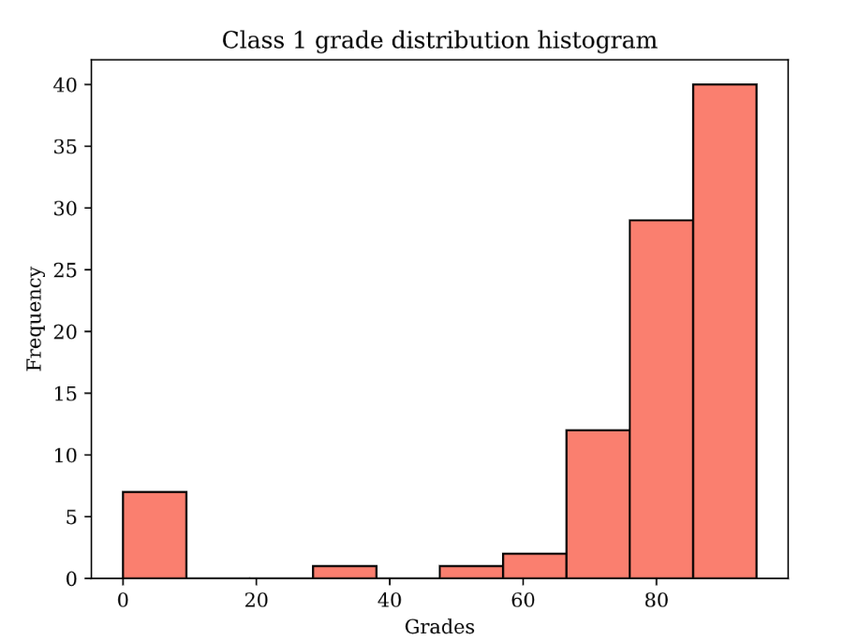
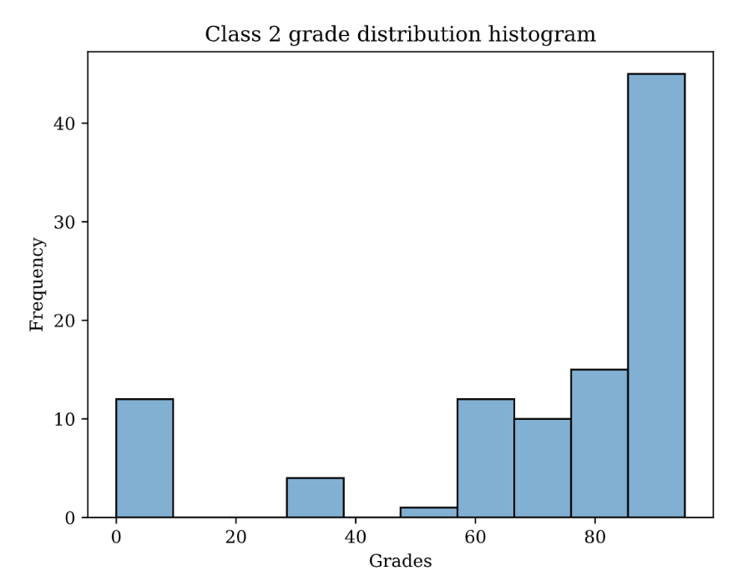
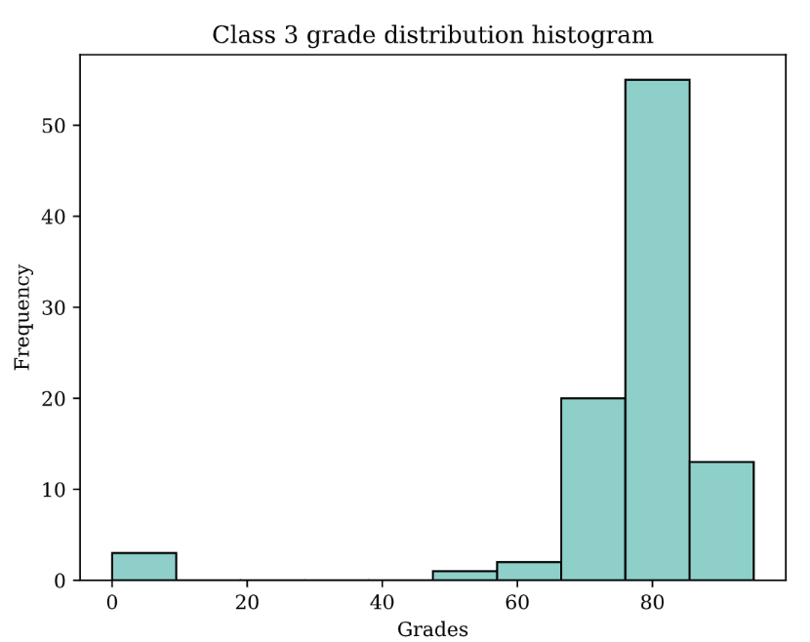
成绩统计

Slide 37
谢谢大家

